Slide 1



Homework4 & Homework6
郑振东
2023年6月24日

Slide 2

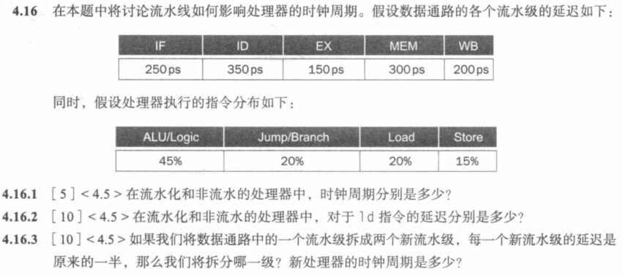
HW4
4.16.1
流水化
$$T_{cpu} = Max\left(T_{IF},…,T_{WB}\right)=350 ps≈2.86 GHz$$
非流水化
$$T_{cpu} = T_{IF}+…+T_{WB}=1250 ps=0.8 GHz$$

Slide 3


HW4
4.16.2
流水化
$$T_{ld}{=T}_{IF}+…+T_{WB}=1250 ps$$
非流水化
$$T_{ld} = T_{IF}+…+T_{WB}=1250 ps$$

Slide 4

HW4
4.16.3
流水线性能瓶颈
$$=Max\left(T_{IF},…,T_{WB}\right)=T_{ID}$$
$$T_{new} =Max(T_{1}^{′},…,T_{n}^{′})=300 ps≈3.33 GHz$$
时钟周期如何确定？指令延迟如何确定？ （单/多/流水线）流水线的性能瓶颈？

Slide 5
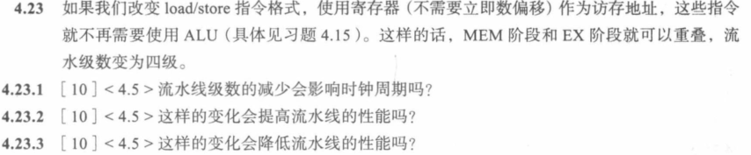
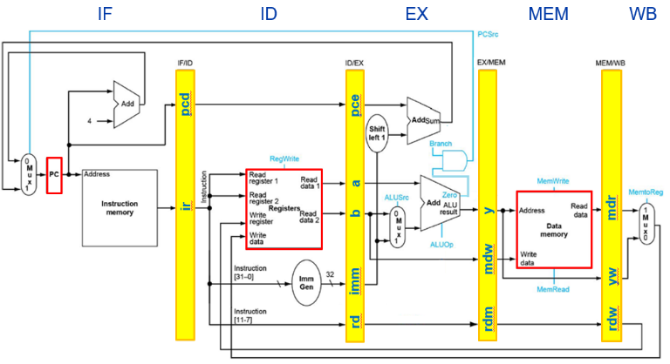
HW4

Slide 6
HW4
ADD
LD

Slide 7
HW4
ADD
LD

Slide 8
HW4
相关有哪些？
有无结构相关？为什么？如何解决？
具体什么情况下会引起分支相关？
如何解决或缓解？
数据相关具体有哪几类？如何解决？
原LD/ST →
LD/ST+ADD

Slide 9
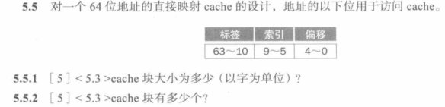
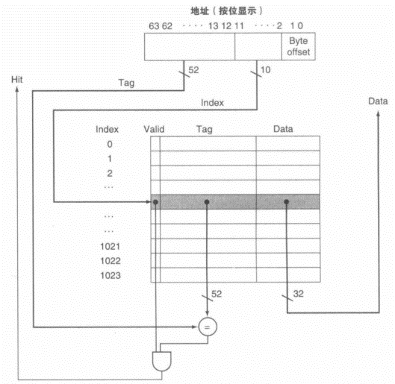
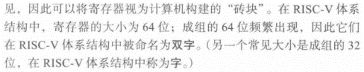

HW6
5.5.1
$$2^{5}=32 bytes=8 words$$
P47
P270

Slide 10
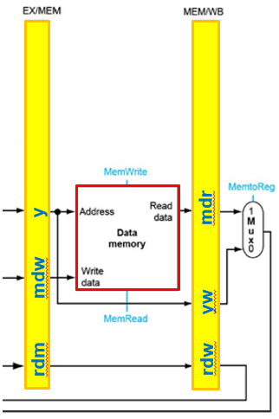
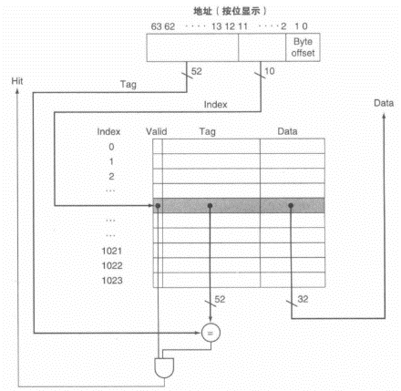
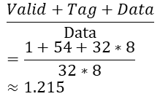

HW6
$$2^{5}=32 个$$
MEM
WB
DMem
$$\frac{Valid+Tag+Data}{Data}$$
$$=\frac{1+54+32∗8}{32∗8}$$
$$≈1.215$$
DCache

Slide 11
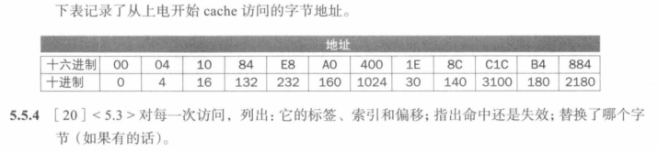
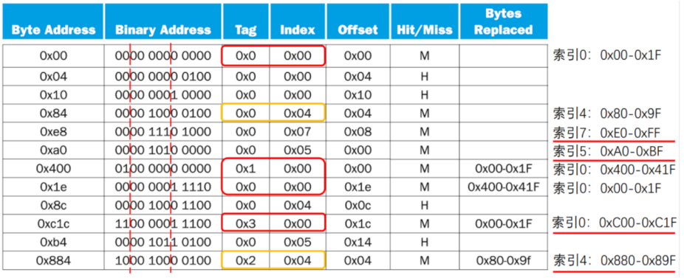
HW6

Slide 12
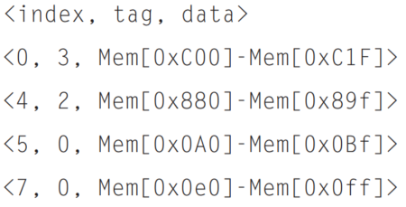
HW6
$$\frac{1}{3}$$

Slide 13
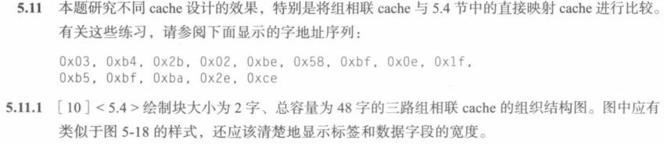
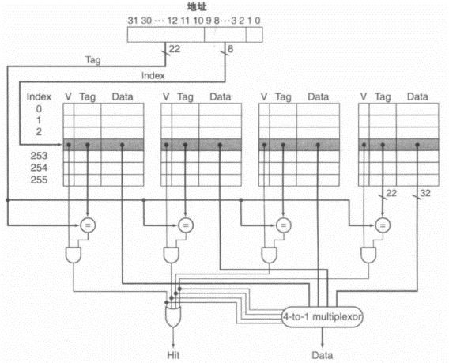


HW6
$字段$标清楚
$总位数$最好标下
每一维存的什么数据最好标下
index 的起始标清楚，中间的块可省略不画
几路组相联需体现出来
中间的最好别省 省略的话需清晰标明省略了多少路
下面的电路图一定要正确
图5-18

Slide 14
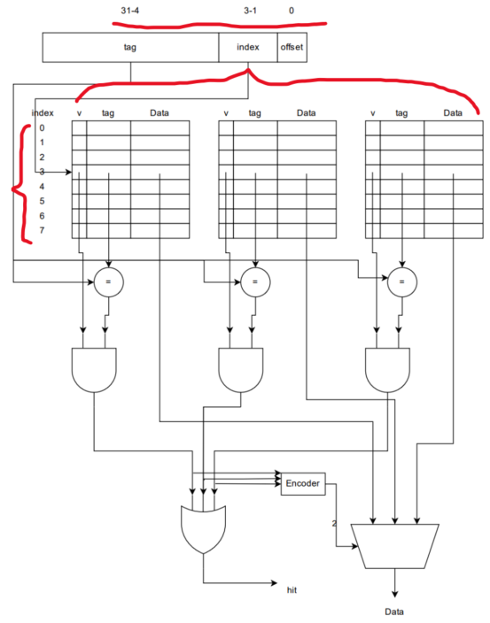


HW6

Slide 15
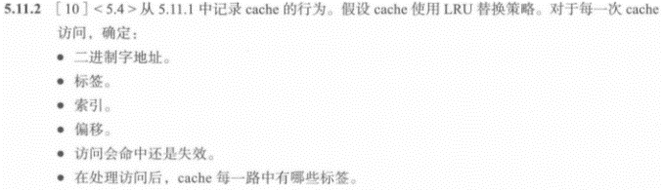
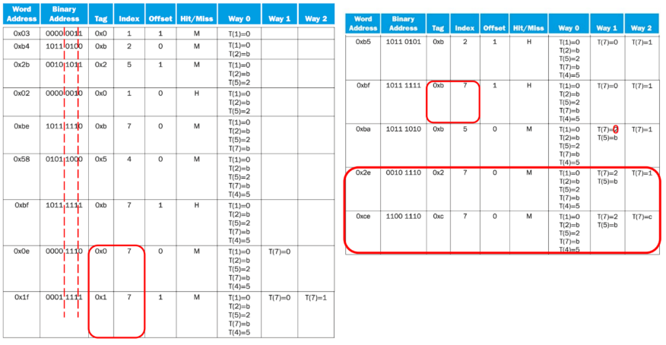
HW6

Slide 16
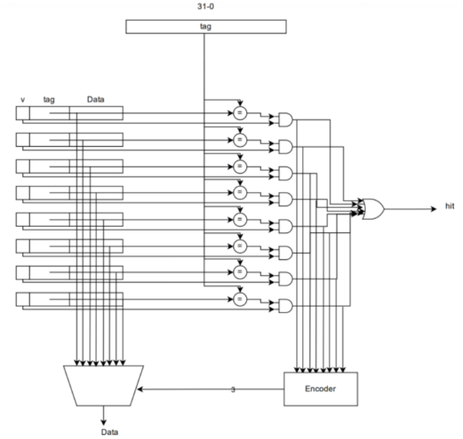

HW6

Slide 17
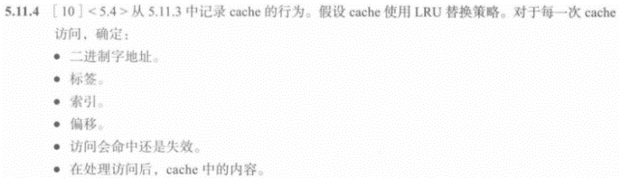
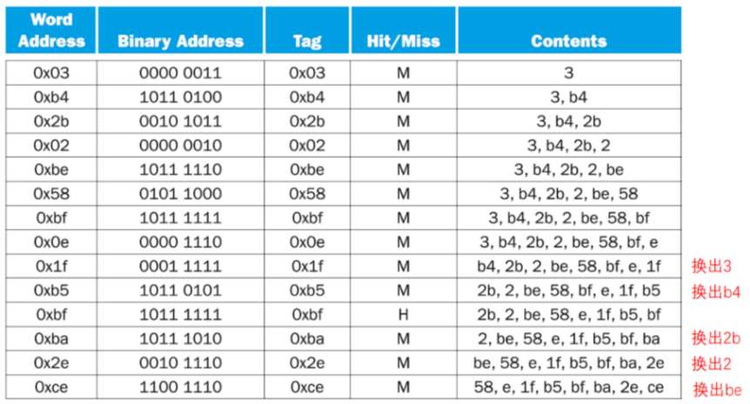
HW6

Slide 18
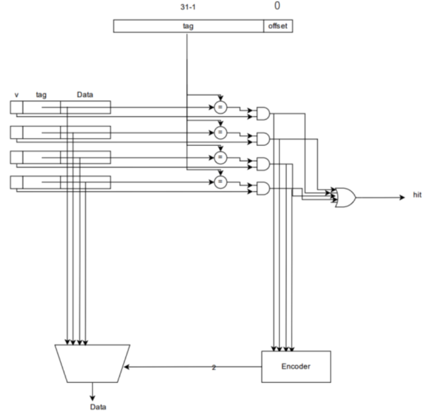

HW6

Slide 19
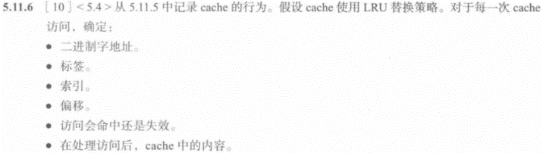
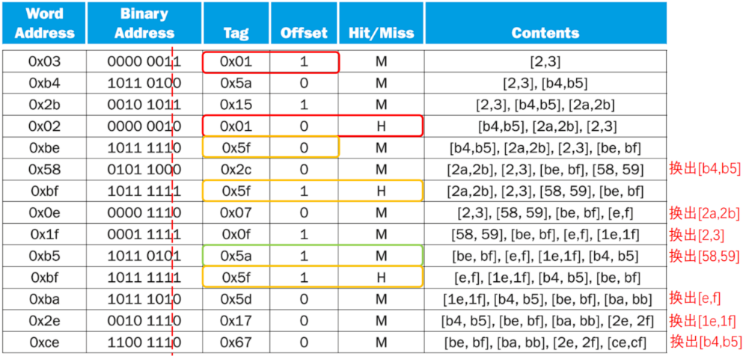
HW6

Slide 20

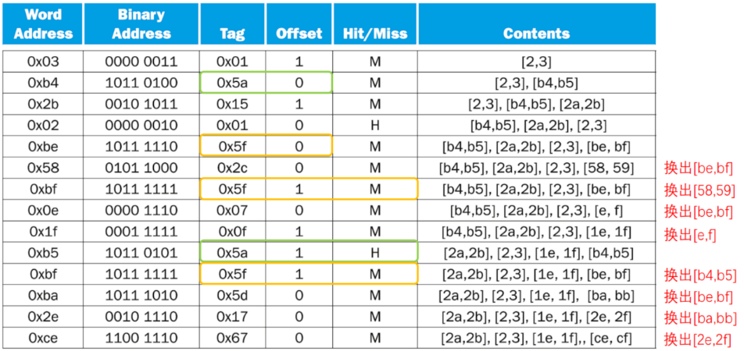
HW6
Cache组织结构图
Cache访问步骤
替换策略含义

Slide 21
Q & A
Presented By
郑振东

